Slide 1


CHÀO MỪNG CÁC CON
ĐẾN VỚI TIẾT HỌC TIẾNG VIỆT

Slide 2

KHỞI ĐỘNG

Slide 3

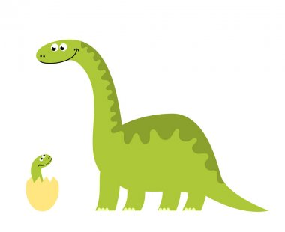
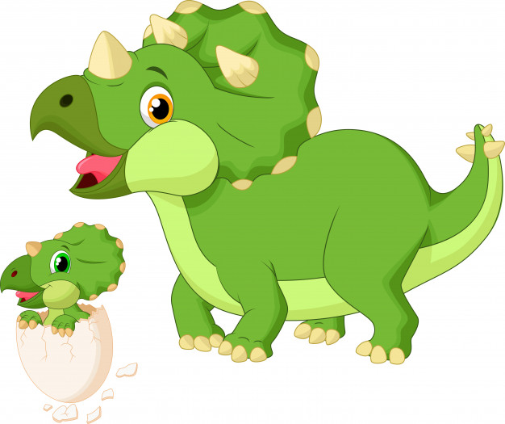
Khủng long
2. ĐỌC
Em từng nhìn thấy loài vật này ở đâu?
Em biết gì về chúng?

Slide 4
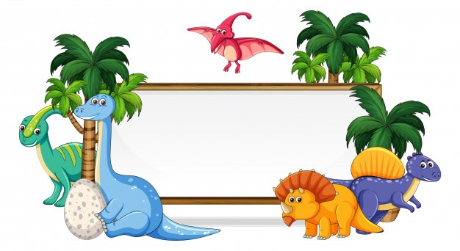
Bài 10: Khủng long

Slide 5
Khủng long
2. ĐỌC
Khủng long là loài vật thường sống thành bầy đàn ở các vùng
đất khô.
Trong suy nghĩ của nhiều người, khủng long là loài vật khổng
lồ. Nhưng trên thực tế, có loài khủng long chỉ bằng một chú chó
nhỏ. Khủng long thường ăn thịt, cũng có một số loài ăn cỏ.
Chân khủng long thẳng và rất khỏe. Vì thế chúng có thể đi khắp
một vùng rộng lớn để kiếm ăn. Khủng long có khả năng săn mồi tốt nhờ có đôi mắt tinh tường cùng cái mũi và đôi tai thính. Khủng long cũng có khả năng tự vệ tốt nhờ vào cái đầu cứng và cái quất đuôi dũng mãnh.
Trước khi con người xuất hiện, khủng long đã bị tuyệt chủng. Vì thế, chúng ta sẽ không thể nhìn thấy khủng long thật.
(Theo Bách khoa tri thức về khám phá
thế giới cho trẻ em – khủng long)

Slide 6



Luyện đọc từ khó

Slide 7
Khủng long
Đọc nối tiếp đoạn
2. ĐỌC
Khủng long là loài vật thường sống thành bầy đàn ở các vùng
đất khô.
Trong suy nghĩ của nhiều người, khủng long là loài vật khổng
lồ. Nhưng trên thực tế, có loài khủng long chỉ bằng một chú chó
nhỏ. Khủng long thường ăn thịt, cũng có một số loài ăn cỏ.
Chân khủng long thẳng và rất khỏe. Vì thế chúng có thể đi khắp
một vùng rộng lớn để kiếm ăn. Khủng long có khả năng săn mồi tốt nhờ có đôi mắt tinh tường cùng cái mũi và đôi tai thính. Khủng long cũng có khả năng tự vệ tốt nhờ vào cái đầu cứng và cái quất đuôi dũng mãnh.
Trước khi con người xuất hiện, khủng long đã bị tuyệt chủng. Vì thế, chúng ta sẽ không thể nhìn thấy khủng long thật.
(Theo Bách khoa tri thức về khám phá
thế giới cho trẻ em – khủng long)
1
2
3
4

Slide 8
Luyện đọc câu dài:
Khủng long có khả năng săn mồi tốt nhờ có đôi mắt tinh tường cùng cái mũi và đôi tai thính.

Slide 9
Khủng long
Đọc nối tiếp đoạn
2. ĐỌC
Khủng long là loài vật thường sống thành bầy đàn ở các vùng
đất khô.
Trong suy nghĩ của nhiều người, khủng long là loài vật khổng
lồ. Nhưng trên thực tế, có loài khủng long chỉ bằng một chú chó
nhỏ. Khủng long thường ăn thịt, cũng có một số loài ăn cỏ.
Chân khủng long thẳng và rất khỏe. Vì thế chúng có thể đi khắp
một vùng rộng lớn để kiếm ăn. Khủng long có khả năng săn mồi tốt nhờ có đôi mắt tinh tường cùng cái mũi và đôi tai thính. Khủng long cũng có khả năng tự vệ tốt nhờ vào cái đầu cứng và cái quất đuôi dũng mãnh.
Trước khi con người xuất hiện, khủng long đã bị tuyệt chủng. Vì thế, chúng ta sẽ không thể nhìn thấy khủng long thật.
(Theo Bách khoa tri thức về khám phá
thế giới cho trẻ em – khủng long)
1
2
3
4

Slide 10
Giải nghĩa từ:
Dũng mãnh: Có sức mạnh trên mức bình thường.
Tự vệ
Dũng mãnh
Tự vệ: tự bảo vệ mình
Tuyệt chủng: mất hẳn nòi giống
Tuyệt chủng

Slide 11


Luyện đọc nhóm

Slide 12
Khủng long
2. ĐỌC
Khủng long là loài vật thường sống thành bầy đàn ở các vùng
đất khô.
Trong suy nghĩ của nhiều người, khủng long là loài vật khổng
lồ. Nhưng trên thực tế, có loài khủng long chỉ bằng một chú chó
nhỏ. Khủng long thường ăn thịt, cũng có một số loài ăn cỏ.
Chân khủng long thẳng và rất khỏe. Vì thế chúng có thể đi khắp
một vùng rộng lớn để kiếm ăn. Khủng long có khả năng săn mồi tốt nhờ có đôi mắt tinh tường cùng cái mũi và đôi tai thính. Khủng long cũng có khả năng tự vệ tốt nhờ vào cái đầu cứng và cái quất đuôi dũng mãnh.
Trước khi con người xuất hiện, khủng long đã bị tuyệt chủng. Vì thế, chúng ta sẽ không thể nhìn thấy khủng long thật.
(Theo Bách khoa tri thức về khám phá
thế giới cho trẻ em – khủng long)

Slide 13

Trả lời câu hỏi

Slide 14
Tìm hiểu bài
1 . Bài đọc cho biết những thông tin nào về khủng long?
a. thường sống ở các vùng đất khô
c. ăn cỏ hoặc ăn thịt
b. có kích thước
khổng lồ
d. hung dữ

Slide 15
Tìm hiểu bài
2 . Những bộ phận nào giúp khủng long
săn mồi tốt?
Khủng long có khả năng săn mồi tốt nhờ: đôi mắt tinh tường cùng cái mũi và đôi tai thính

Slide 16
Tìm hiểu bài
3. Nhờ đâu khủng long có khả năng tự vệ tốt?
Khủng long có khả năng tự vệ tốt nhờ cái đầu cứng và cái quất đuôi dũng mãnh.

Slide 17
Tìm hiểu bài
4. Vì sao chúng ta không thể gặp khủng long thật?
Chúng ta không thể gặp khủng long thật vì khủng long đã bị tuyệt chủng trước khi con người xuất hiện.

Slide 18
Luyện đọc lại

Slide 19
Khủng long
2. ĐỌC
Khủng long là loài vật thường sống thành bầy đàn ở các vùng
đất khô.
Trong suy nghĩ của nhiều người, khủng long là loài vật khổng
lồ. Nhưng trên thực tế, có loài khủng long chỉ bằng một chú chó
nhỏ. Khủng long thường ăn thịt, cũng có một số loài ăn cỏ.
Chân khủng long thẳng và rất khỏe. Vì thế chúng có thể đi khắp
một vùng rộng lớn để kiếm ăn. Khủng long có khả năng săn mồi tốt nhờ có đôi mắt tinh tường cùng cái mũi và đôi tai thính. Khủng long cũng có khả năng tự vệ tốt nhờ vào cái đầu cứng và cái quất đuôi dũng mãnh.
Trước khi con người xuất hiện, khủng long đã bị tuyệt chủng. Vì thế, chúng ta sẽ không thể nhìn thấy khủng long thật.
(Theo Bách khoa tri thức về khám phá
thế giới cho trẻ em – khủng long)

Slide 20
Luyện tập
theo văn bản đọc

Slide 21
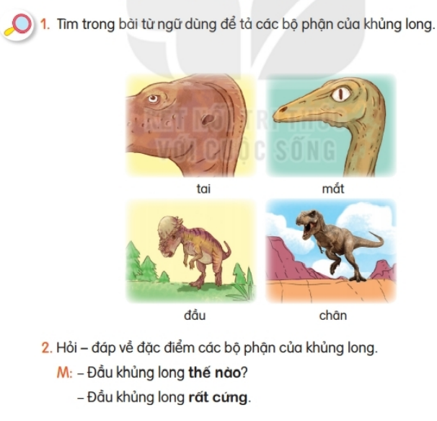
Bài 1. Tìm trong bài từ ngữ dùng để tả các bộ phận của khủng long.

Slide 22
Bài 2. Hỏi – đáp về đặc điểm các bộ phận của khủng long.
M: Đầu khủng long thế nào?
- Đầu khủng long rất cứng.
Tai khủng long thế nào?
Tai khủng long rất thính.
Mắt khủng long thế nào?
Mắt khủng long tinh tường.
Chân khủng long thẳng và rất khỏe.
Chân khủng long thế nào?

Slide 23
CHÀO TẠM BIỆT CÁC EM.

